Slide 1
Case-based Review
盆腔肿块鉴别诊断
四川大学华西医院 宋 彬

Slide 2
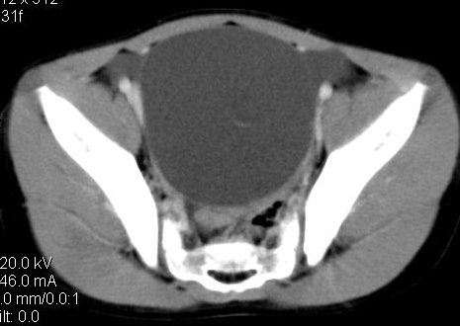
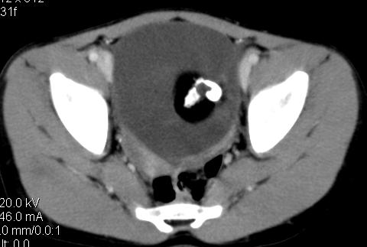
CASE 1
女，7岁
CT增强扫描

Slide 3
特点：
》女性儿童
》腹腔内占位
》混合密度：
-- 液体、脂肪、骨质
诊断:
卵巢畸胎瘤

Slide 4
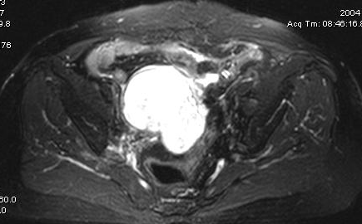
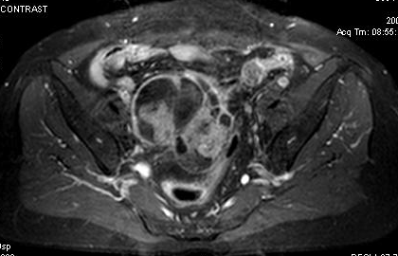
CASE 2
患者女，68岁
T1WI增强
T2WI

Slide 5
特点：
》老年女性
》腹腔内占位
》囊实性
》强化的菜花样、 乳头样壁结节
诊断：
卵巢囊腺癌

Slide 6
CASE 3 患者女，34岁
1年前行胃癌切除术
CT增强扫描

Slide 7
诊断：
卵巢Kukenberg瘤
特点：
》中年女性
》双侧卵巢囊实性占位
》胃癌病史
》大量腹腔积液，腹膜增厚

Slide 8
CASE 4 患者女，38岁
CT增强扫描

Slide 9
特点：
》中年女性
》实性占位
》漩涡状强化
》与子宫分界不清
诊断：
子宫肌瘤

Slide 10
CASE 5 患者男，65岁
腹胀、发现下腹部包块7月

Slide 11
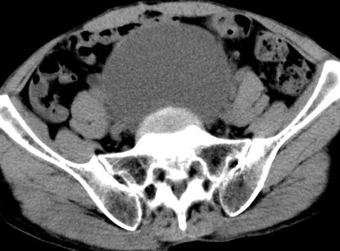
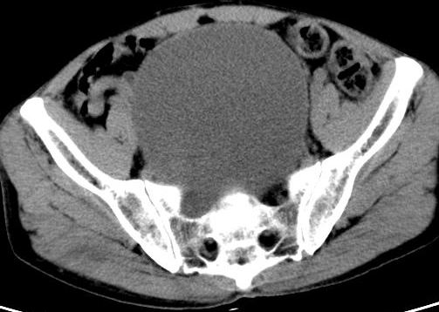
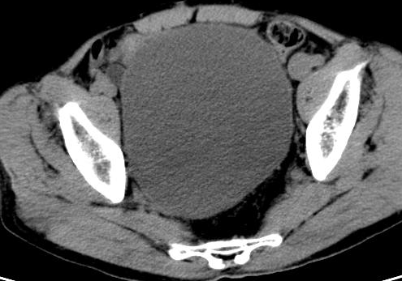
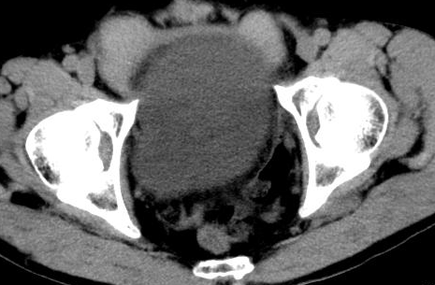
CT平扫

Slide 12
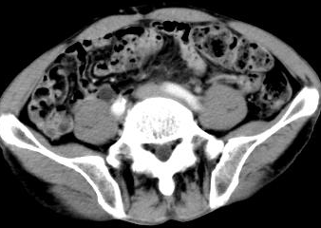
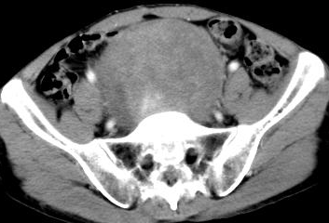
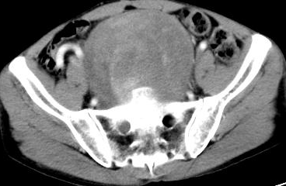
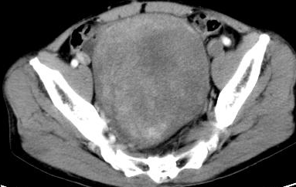
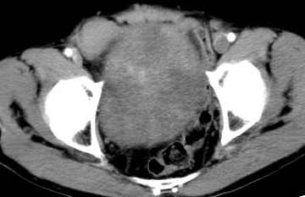
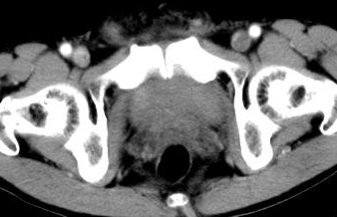
增 强 扫
描

Slide 13
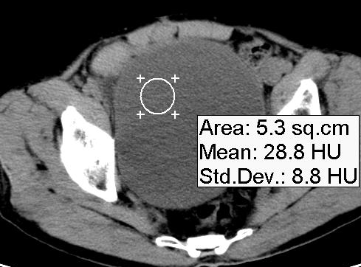
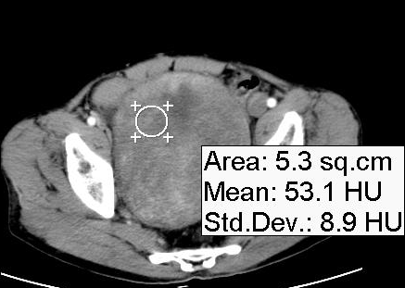
平扫表现：
强化表现：
》不均匀斑片/ 漩涡状强化
》强化程度中等
》液化坏死不明显
》实性肿块
》密度较低
》密度较均匀

Slide 14
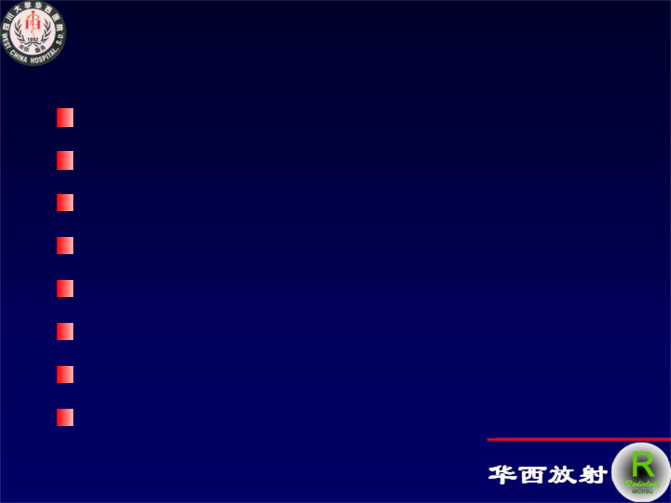
肿块特点
老年男性 病程较长，无明显临床症状 盆腔实性占位病变 单发病灶，体积较大 中等程度强化
类圆形，边缘光滑，周围脂肪间隙清晰 邻近器官压迫改变 无转移病灶，无淋巴结肿大

Slide 15
诊断分析：盆腔肿块
定性：
》良性或低度恶性
定位：
》盆腔脏器来源？
》腹腔内来源？
》腹膜后来源？

Slide 16
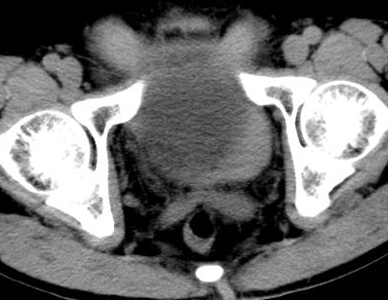
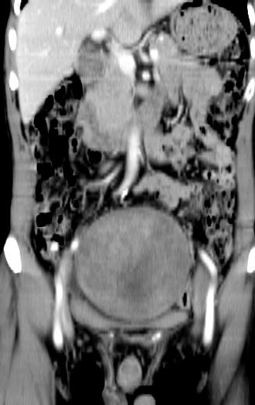
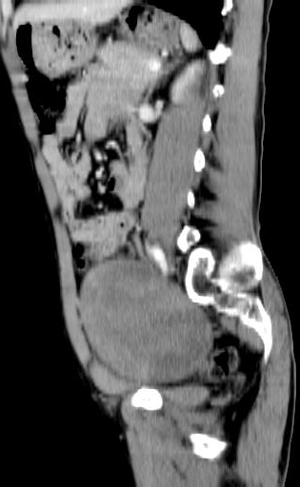
与盆腔脏器关系
与膀胱的关系 膀胱内充盈造 影剂

Slide 17
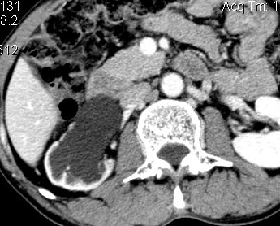
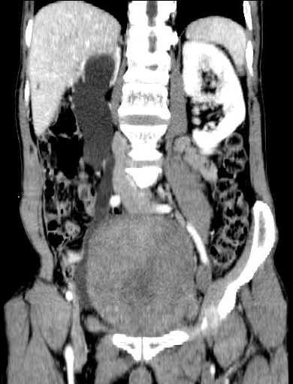
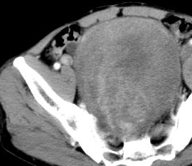
与盆腔脏器关系
与输尿管 的关系 右侧输尿 管受压， 右肾积水

Slide 18
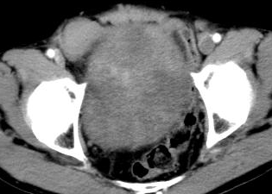
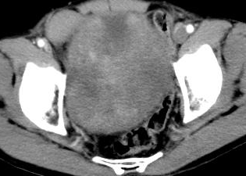
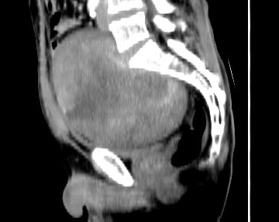
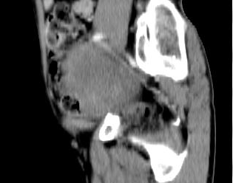
与盆腔脏器关系
与直肠和 乙状结肠 的关系

Slide 19
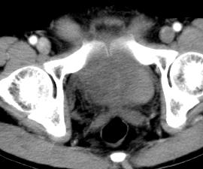
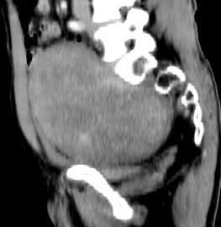
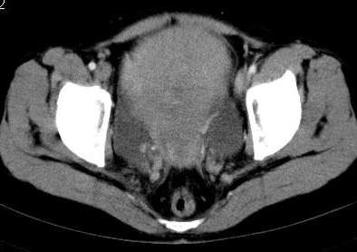
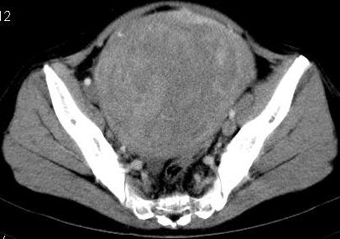
子宫肌瘤： 与子宫颈分界 不清
对 比
本例： 与盆腔脏器分 界清晰

Slide 20
定位诊断：
》盆腔脏器来源？
》腹腔内来源？
》腹膜后来源？

Slide 21
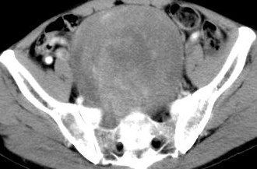
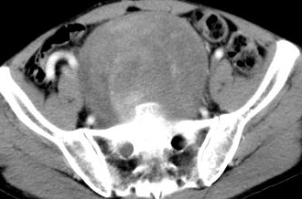
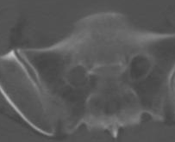
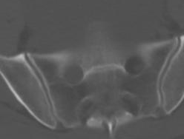
与骶孔的关系
》伸入骶孔
》骶孔无扩大
》无骨质破坏
· 腹腔内？腹膜后？
· 神经源性？非神经源性？

Slide 22
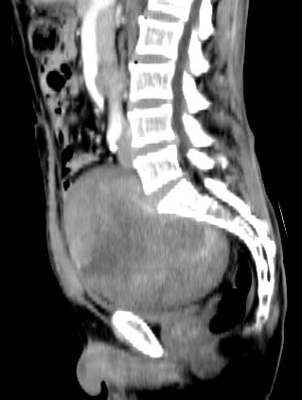
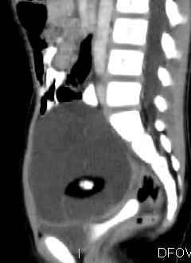
与骶骨的关系
对 比
腹腔内？腹膜后？

Slide 23
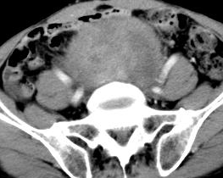
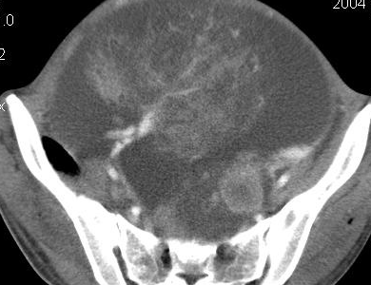
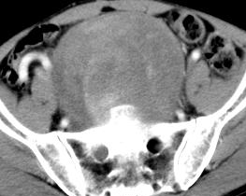
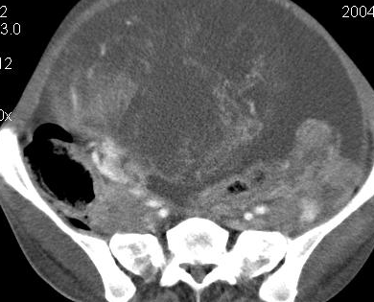
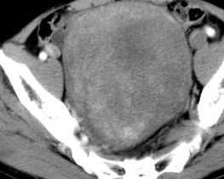
与髂内、 髂外动脉 的关系
对 比

Slide 24
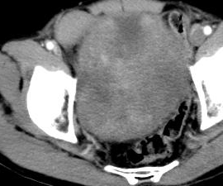
受压输尿管走行

Slide 25
诊断考虑：
原发性腹膜后实性肿瘤

Slide 26
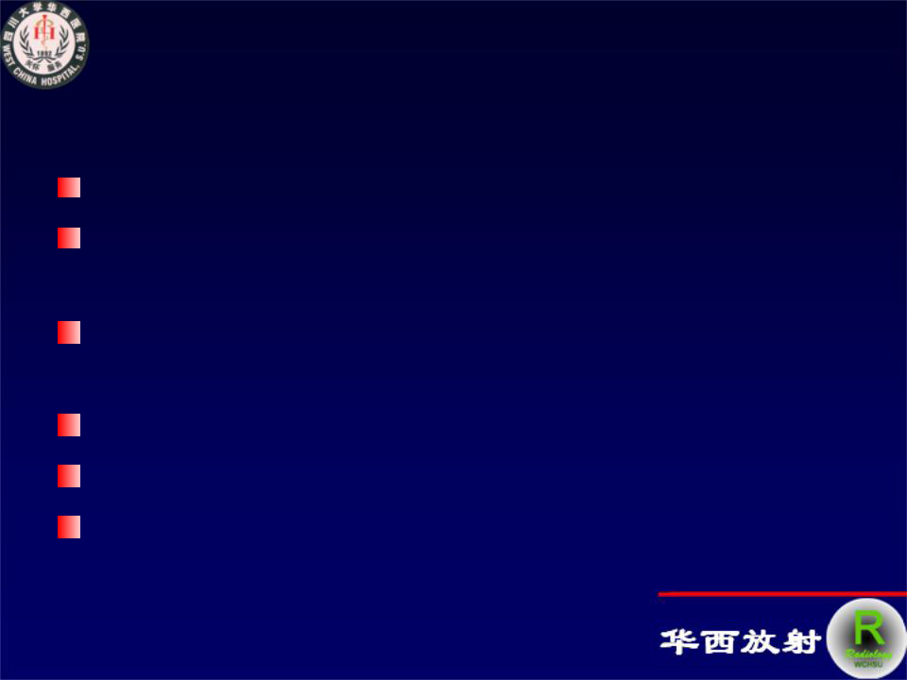
原发性腹膜后肿瘤
原发性腹膜后肿瘤是指发生在腹膜后间隙的肿瘤 主要来自腹膜后间隙的脂肪、疏松结缔组织、肌 肉、筋膜、血管、神经、淋巴组织等
恶性肿瘤约占６０－８０％，常见者有脂肪肉瘤、 纤维肉瘤、神经纤维肉瘤及恶性淋巴瘤等 良性肿瘤中以纤维瘤、畸胎瘤等为常见
囊性者常为良性，实性者多为恶性
绝大多数腹膜后肿瘤初起时无症状，当肿瘤逐渐
长大，产生压迫症状

Slide 27
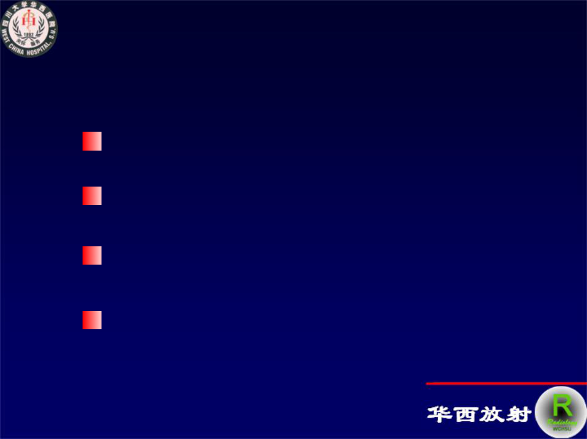
组织学来源
来自胚胎生殖泌尿残留组织 来自间叶组织 来自神经组织
来源不明的肿瘤和肿瘤样病变

Slide 28

来自胚胎生殖泌尿残留组织
畸胎瘤 绒毛膜上皮瘤 内胚窦瘤
浆液性和黏液性囊性瘤
子宫内膜瘤及Mullehan管囊肿
脊索瘤

Slide 29
来自间叶组织
多见
脂肪肉瘤
少见
横纹肌肉瘤
平滑肌肉瘤 纤维肉瘤 恶性纤维组织细胞瘤 间皮肉瘤 血管肉瘤 恶性神经鞘瘤
滑膜肉瘤 腺泡状软组织肉瘤 间叶性软骨肉瘤 未能分类的软组织肉瘤

Slide 30
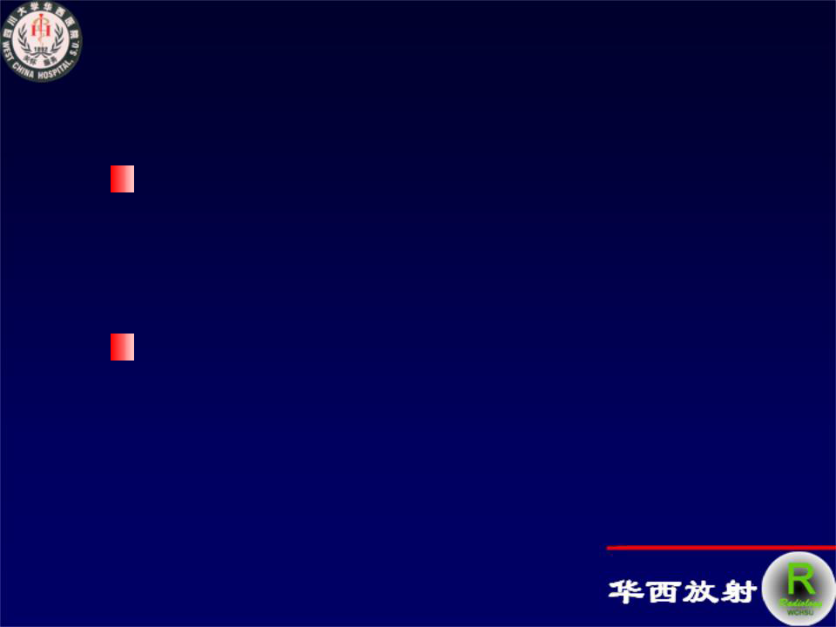
来自神经组织
来源于体神经（脊神经） 口神经鞘瘤和恶性神经鞘瘤 口神经纤维瘤和神经纤维肉瘤
来源于交感神经 口神经母细胞瘤 口嗜铬细胞瘤 口副神经节瘤

Slide 31
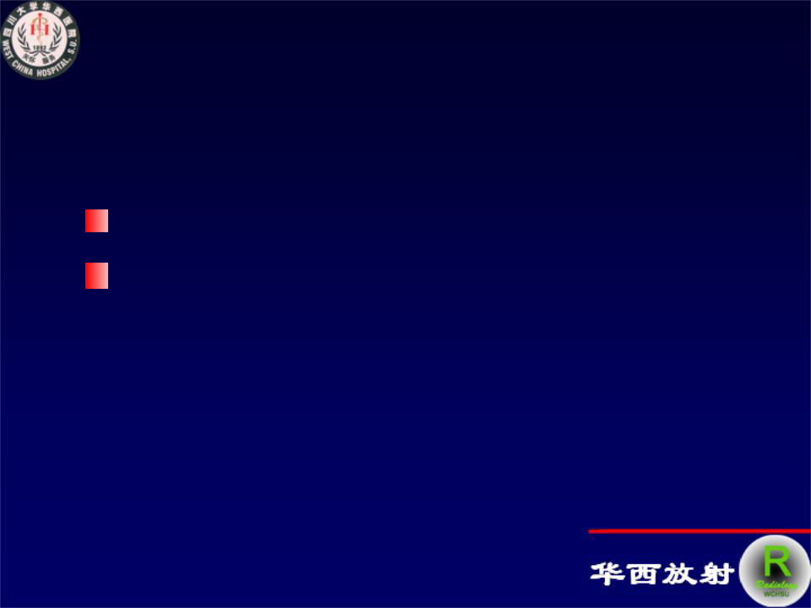
来源不明的肿瘤和肿瘤样病变
腹膜后纤维化
Castleman病
口又称血管滤泡型淋巴结增生、淋巴 错构瘤、巨淋巴结增生或滤泡型淋 巴网状内皮瘤

Slide 32
本例病理结果：
低度恶性纤维粘液样肉瘤
Low-grade Fibromyxoid Sarcoma

Slide 33
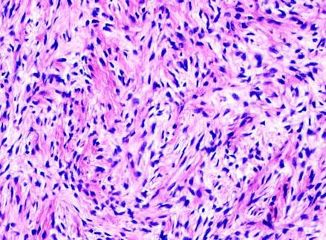
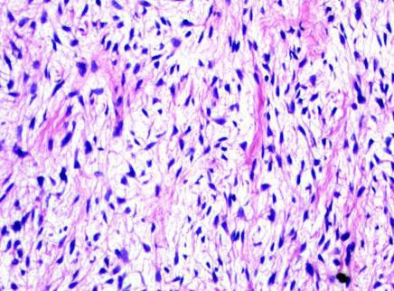
低度恶性纤维粘液样肉瘤
（LGFMS）
•漩涡状排列的成纤维细胞
•无核异质性或核分裂像
（HE×200）
•纤维粘液样间质
•富含毛细血管血管
•粘液区与纤维区呈截然过 渡（HE×400）

Slide 34
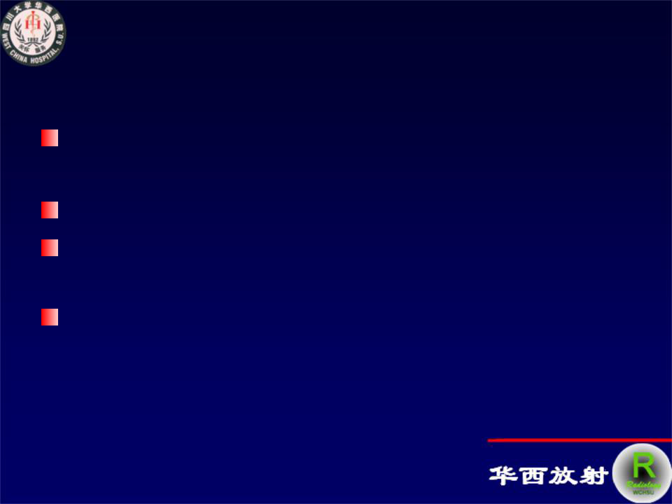
低度恶性纤维粘液样肉瘤
Evans（1987）首次报道，并提出作为独立的一类
软组织肿瘤，已报告的病例数量不到150例
各年龄均可发病，中青年男性较多 好发于四肢近端或躯干，少见部位有头部、胸腹
壁、纵隔、泌尿生殖区、肠系膜、腹膜后
组织学表现貌似良性，大部分病例可发生一次到 数次局部复发（平均4年），而半数以上可出现远 处转移（平均5年）
Evans HL. Low-grade fibromyxoid sarcoma. A report of two metastasizing neoplasms having a deceptively benign appearance. Am J Clin Pathol, 1987; 88: 615～619

Slide 35




肝镰状韧带
LGFMS一例

Slide 36


T2WI FS
T2WI FS
LGFMS：
男，67岁，右肩部软组 织内肿块
复发： LGFMS切除后12月，右 前胸壁、腋窝多发结节

Slide 37

盆腔肿块鉴别诊断小结
检查方法 超声：在女性生殖系统有优势 CT：
口增强扫描：显示肿块血供情况和供血动脉，为手术切 除提供指导
口三维重建：显示肿块定位，与毗邻脏器关系 口对腹膜、系膜、筋膜及肠道显示较好 MRI：
口显示肿块组织成分有优势，MRU显示泌尿系梗阻部位
和原因，对神经系统来源肿瘤显示较好
其它：DSA、腹腔镜等

Slide 38

盆腔肿块鉴别诊断小结
鉴别诊断
定位诊断
口盆腔脏器来源 口肠道、膀胱、输尿管 口女性：子宫、卵巢 口男性：前列腺、精囊
口腹腔或腹膜后来源 口间叶组织 口神经组织 口淋巴组织
定性诊断
口肿瘤及肿瘤样病变 口原发或继发 口良性或恶性 口肿块组织成分
口炎性病变 口其它

Slide 39
































Slide 40
仅供学习，请勿他用，感谢

